Slide 1
Singleton
Padrão de desenvolvimento de software

Slide 2
Origem dos padrões de projetos
Originou-se no trabalho de Cristopher Alexander, onde em dois livros exemplificava o uso e descrevia seu raciocínio para documentar os padrões para a arquitetura.
Em 1995 quatro profissionais basearam-se em Christopher e escreveram o livro “Design Patterns: Elements of Reusable Object-Oriented Software” que mencionava sobre 23 padrões de projetos orientados a software.

Slide 3
Design Patterns
Arquiteturas testadas para construir softwares orientados a objetos flexíveis e sustentáveis.
Ajudam a reduzir substancialmente a complexidade do processo de design.
Coleção de padrões de projeto de software que contém soluções para problemas conhecidos e recorrentes no desenvolvimento de software descrevendo uma solução comprovada para um problema de projeto recorrente.

Slide 4
Tipos de padrões
Padrão de criação: ajudam a tornar o sistema independente de como seus objetos são criados, compostos ou representados. Tornam-se importantes à medida que os sistemas evoluem no sentido de dependerem mais da composição de objetos.
Padrão estrutural: se preocupam com a forma como classes e objetos são compostos para formar estruturas maiores, lidam com os relacionamentos entre objetos.
Padrão comportamental: se concentra nos algoritmos e atribuições de responsabilidades entre os objetos. Eles não descrevem apenas padrões de objetos ou de classes, mas também os padrões de comunicação entre os objetos.

Slide 5
Qual padrão se encaixa o Singleton
O Singleton é um padrão de desenvolvimento que se encaixa no tipo de padrões de criação.
Ele garante a existência de apenas uma instância de uma classe, mantendo um ponto global de acesso ao seu projeto.

Slide 6
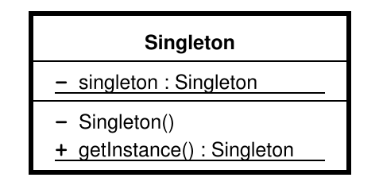
Diagrama de classe

Slide 7
Diagrama de classe
Tem-se o atributo singleton que é o tipo da sua própria classe, nesta variável tem-se a única instância da classe.
Pode-se observar o construtor privado da classe Singleton().
Construtor privado não permite que a classe seja instanciada a não ser por ela mesma, na qual será instanciada pelo método getInstance() que é estático e assim pode ser acessado de qualquer outra classe sem precisar instanciar Singleton.

Slide 8
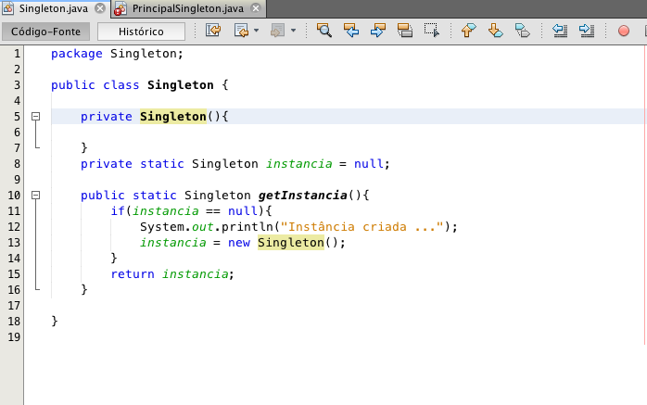
Vejamos agora um exemplo

Slide 9
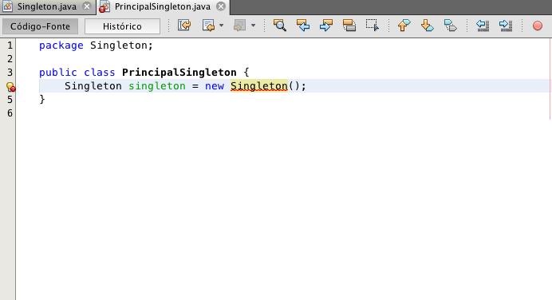
Vejamos agora um exemplo

Slide 10
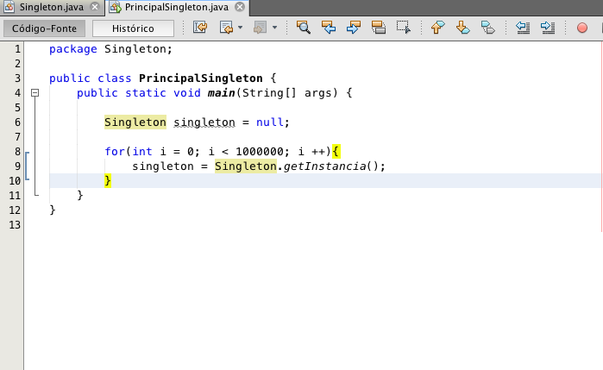
Vejamos agora um exemplo

Slide 11
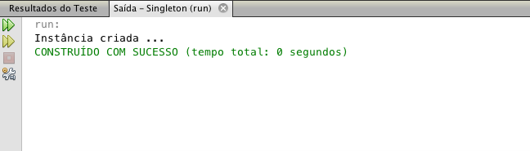
Vejamos agora um exemplo

Slide 12
Benefícios
Acesso controlado a uma única instância.
Espaço de nomes reduzidos.
Permite um refinamento de operações e de representação.
Permite um número variável de instâncias.
Mais flexível do que operações de classes.

Slide 13
Perigos ao implementar singleton
Estado global.
Utilização de singleton desnecessários.
Anti-padrões para muitos programadores.
Reversão difícil.
Mais complexidades nos testes.
Pode ser facilmente quebrado.

Slide 14
Obrigado

